Slide 1

«О реализации регионального проекта по развитию образовательного туризма»
Докладывает:
Хасанова Ольга Васильевна, заместитель директора департамента образования и науки Костромской области

Slide 2

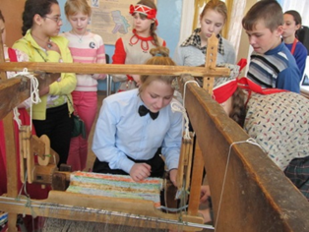
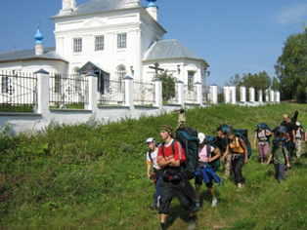
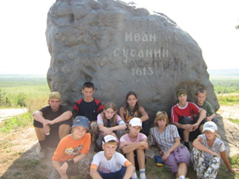
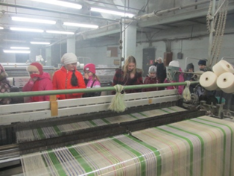
ПРОЕКТЫ ОБРАЗОВАТЕЛЬНЫХ ТУРИСТСКИХ МАРШРУТОВ
Дети – детям (г. Кострома)
Безопасное лето (г. Шарья)
Путешествие в сказку (Кологривский район)
Образовательный туризм сельских школьников (ОГБОУ ДПО
«Костромской областной институт развития образования»
Тайны зеленого региона (ГКУ ДОКО «Эколого-биологический центр «Следово» им. Ю.П. Карвацкого

Slide 3

МОНИТОРИНГ ПРОВЕДЕНИЯ ОБРАЗОВАТЕЛЬНЫХ ЭКСКУРСИЙ

Slide 4
МОНИТОРИНГ ПРОВЕДЕНИЯ ОБРАЗОВАТЕЛЬНЫХ ЭКСКУРСИЙ
Количество обучающихся, принимающих участие в образовательных экскурсиях за период с 1.06.2016 по 31.08.2016 и план на период 1.06.2017 по 31.08.2017
Всего приняло план – 36997
участие - 29440

Slide 5
ПРОЕКТ ПРОТОКОЛЬНЫХ ПОРУЧЕНИЙ
Отделу дошкольного, общего и дополнительного образования департамента, ОГБОУ ДПО «Костромской областной институт развития образования» разработать региональную межведомственную программу по развитию образовательного туризма в Костромской области;
2. Рекомендовать руководителям муниципальных органов управления образования совместно с муниципальными управлениями культуры разработать муниципальные программы по развитию образовательного туризма;
3. Отделу дошкольного, общего и дополнительного образования департамента, ГКУ ДОКО «Центр детского и юношеского туризма и экскурсий «Чудь» проводить мониторинг проведения образовательных экскурсий ежеквартально, а в летний период ежемесячно.

